Slide 1
CHƯƠNG IV. VECTƠ
BÀI 11
TÍCH VÔ HƯỚNG CỦA HAI VECTƠ
Toán 10 – Kết nối tri thức với cuộc sống (SGK tập một, tr.66 – 70)
3 tiết: T35 – T37
GV Trương Tử Trang – THPT Vĩnh Thạnh 1
Notes:
Bìa. Đáp án, lời giải hiện theo click. Nút GeoGebra, video mở trang online (cần Internet).
Lớp 10A7 có HS khiếm thính: mọi yêu cầu, luật chơi đều có chữ trên slide; video có phụ đề.

Slide 2
MỤC TIÊU BÀI HỌC
TỔNG KẾT
Yêu cầu cần đạt (SGK tr.66)
Tính góc, tích vô hướng của hai vectơ trong những trường hợp cụ thể.
Công thức toạ độ của tích vô hướng, tính chất của tích vô hướng.
Liên hệ khái niệm tích vô hướng với khái niệm công trong Vật lí.
Năng lực toán học: tư duy và lập luận (chứng minh vuông góc, đẳng thức tích vô hướng); mô hình hoá (công của lực kéo); giải quyết vấn đề (trực tâm, giải tam giác bằng toạ độ); sử dụng công cụ (GeoGebra, máy tính cầm tay).
Phẩm chất: chăm chỉ, trung thực khi tự kiểm tra kết quả, trách nhiệm khi làm việc nhóm.
Bài 11. Tích vô hướng của hai vectơ – Toán 10 2
Notes:
1'. Yêu cầu cần đạt lấy từ khung 'Kiến thức, kĩ năng' SGK tr.66.

Slide 3
LỘ TRÌNH 3 TIẾT
TỔNG KẾT
T35
1. Góc giữa hai vectơ. 2. Tích vô hướng của hai vectơ
🎮 Đúng hay sai? · GeoGebra
T36
3. Biểu thức toạ độ và tính chất của tích vô hướng; Ví dụ 4, Luyện tập 4
🎮 Ai nhanh hơn · GeoGebra
T37
Luyện tập: Bài tập 4.21 – 4.26; Vận dụng – công của lực
🎮 Rung chuông vàng
Bài 11. Tích vô hướng của hai vectơ – Toán 10 3
Notes:
Chiếu để HS nắm lộ trình bài học.

Slide 4
TIẾT 1 (T35)
Góc giữa hai vectơ. Tích vô hướng
Mục tiêu tiết học:
• Xác định góc giữa hai vectơ.
• Tính tích vô hướng theo định nghĩa; nhận biết dấu của tích vô hướng, điều kiện vuông góc.
GV Trương Tử Trang – THPT Vĩnh Thạnh 4
Notes:
Tiết 1 (45'): Khởi động 7' – Góc giữa hai vectơ (HĐ1, khung, Ví dụ 1, LT1) 15' – Tích vô hướng (khung, Ví dụ 2, LT2) 16' – Đúng hay sai? 4' – Tổng kết 3'.

Slide 5
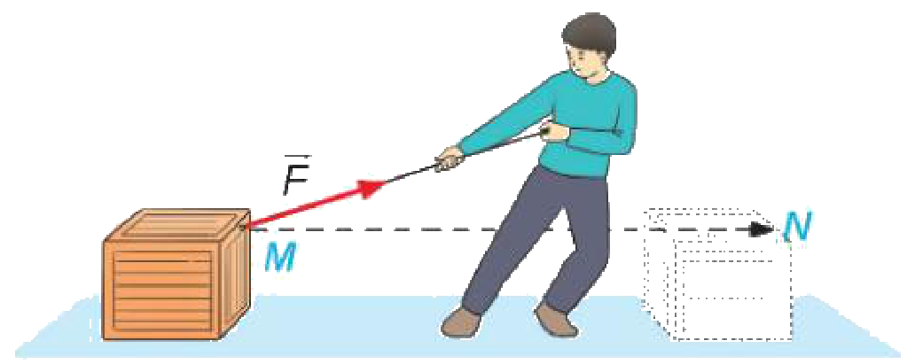

KHỞI ĐỘNG – CÔNG CỦA LỰC KÉO
KHỞI ĐỘNG
Toán học cung cấp ngôn ngữ và công cụ cho nhiều ngành khoa học. Ta đã dùng vectơ để biểu diễn lực, vận tốc và dùng phép toán vectơ để tính hợp lực, tổng hợp vận tốc. Một người kéo thùng hàng bằng sợi dây chếch lên: lực kéo $\vec{F}$ và hướng dịch chuyển $\vec{MN}$ không cùng hướng. Công sinh bởi lực kéo phụ thuộc vào những yếu tố nào?
(SGK Toán 10 tập một, tr.66 – 67)
▶ VIDEO MỞ ĐẦU
Hình 4.42
Bài 11. Tích vô hướng của hai vectơ – Toán 10 5
Notes:
7'. Video mở đầu 54 giây (phụ đề). HS thảo luận cặp đôi. Gợi nhớ A = F.s khi lực cùng hướng chuyển động (Vật lí 8). Dự kiến: phụ thuộc độ lớn lực, quãng đường, góc giữa dây kéo và hướng chuyển động. GV chốt bằng công thức ở mục 2.

Slide 6
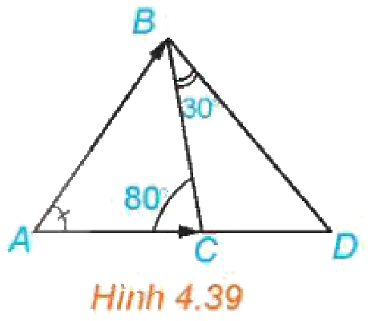
1. GÓC GIỮA HAI VECTƠ
HÌNH THÀNH KIẾN THỨC
HĐ1. Trong Hình 4.39, số đo góc $BAC$ cũng được gọi là số đo góc giữa hai vectơ $\vec{AB}$ và $\vec{AC}$. Hãy tìm số đo các góc giữa $\vec{BC}$ và $\vec{BD}$, $\vec{DA}$ và $\vec{DB}$.
$\left(\vec{BC} , \vec{BD}\right)$ = $\hat{CBD}={30}^{∘}$.
$\hat{BCD}={180}^{∘}−{80}^{∘}={100}^{∘}$ nên $\left(\vec{DA} , \vec{DB}\right)$ = $\hat{ADB}={180}^{∘}−{100}^{∘}−{30}^{∘}={50}^{∘}$.
Bài 11. Tích vô hướng của hai vectơ – Toán 10 6
Notes:
HĐ1 (SGK tr.66) – 4'. HS làm cặp. Click 1, 2. Nhấn mạnh: hai vectơ trong mỗi cặp đều chung gốc.

Slide 7
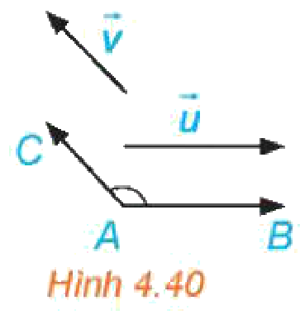
GÓC GIỮA HAI VECTƠ – ĐỊNH NGHĨA
HÌNH THÀNH KIẾN THỨC
Cho hai vectơ $\vec{u}$ và $\vec{v}$ khác $\vec{0}$. Từ một điểm $A$ tuỳ ý, vẽ các vectơ $\vec{AB}$ = $\vec{u}$ và $\vec{AC}$ = $\vec{v}$ (H.4.40). Khi đó, số đo của góc $BAC$ được gọi là số đo góc giữa hai vectơ $\vec{u}$ và $\vec{v}$ hay đơn giản là góc giữa hai vectơ $\vec{u}, \vec{v}$, kí hiệu là $\left(\vec{u} , \vec{v}\right)$.
Chú ý. Quy ước rằng góc giữa hai vectơ $\vec{u}$ và $\vec{0}$ có thể nhận một giá trị tuỳ ý từ $0^{∘}$ đến ${180}^{∘}$. Nếu $(\vec{u}, \vec{v})={90}^{∘}$ thì ta nói rằng $\vec{u}$ và $\vec{v}$ vuông góc với nhau, kí hiệu là $\vec{u}⟂\vec{v}$ hoặc $\vec{v}⟂\vec{u}$.
❓ Khi nào thì góc giữa hai vectơ bằng $0^{∘}$, bằng ${180}^{∘}$?
Bằng $0^{∘}$ khi hai vectơ cùng hướng; bằng ${180}^{∘}$ khi hai vectơ ngược hướng.
Bài 11. Tích vô hướng của hai vectơ – Toán 10 7
Notes:
3'. GV chốt khung (SGK tr.66). Dùng GeoGebra minh hoạ: phải dời hai vectơ về chung gốc. Câu hỏi: click 1.

Slide 8
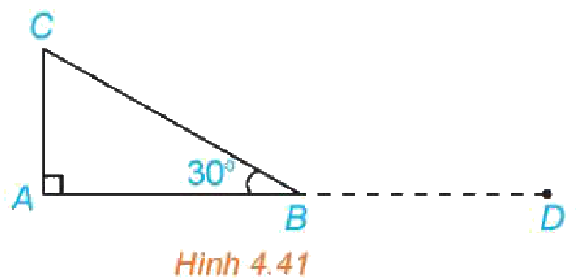
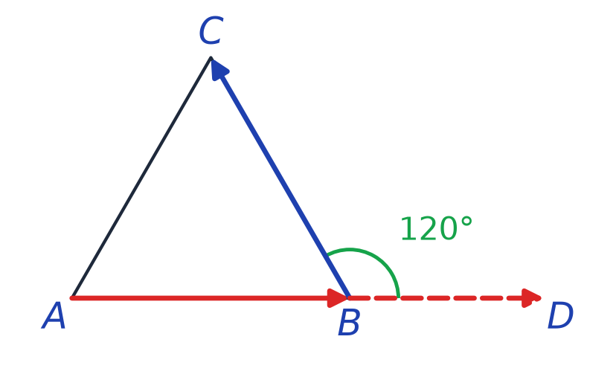
VÍ DỤ 1 – LUYỆN TẬP 1 (SGK TR.66)
HÌNH THÀNH KIẾN THỨC
Ví dụ 1. Cho tam giác $ABC$ vuông tại $A$ và $\hat{B}={30}^{∘}$. Tính $\left(\vec{AB} , \vec{AC}\right)$, $\left(\vec{CA} , \vec{CB}\right)$, $\left(\vec{AB} , \vec{BC}\right)$.
$\left(\vec{AB} , \vec{AC}\right)$ = $\hat{BAC}={90}^{∘}$, $\left(\vec{CA} , \vec{CB}\right)$ = $\hat{ACB}={60}^{∘}$, $\left(\vec{AB} , \vec{BC}\right)$ = $\left(\vec{BD} , \vec{BC}\right)$ = $\hat{DBC}={150}^{∘}$ (H.4.41).
Luyện tập 1. Cho tam giác đều $ABC$. Tính $\left(\vec{AB} , \vec{BC}\right)$.
Vẽ $\vec{BD}$ = $\vec{AB}$ (chung gốc $B$ với $\vec{BC}$): $\left(\vec{AB} , \vec{BC}\right)$ = $\hat{DBC}={180}^{∘}−{60}^{∘}={120}^{∘}$.
Bài 11. Tích vô hướng của hai vectơ – Toán 10 8
Notes:
Ví dụ 1: GV trình bày (click 1). Luyện tập 1: HS làm 3' (click 2). Sai lầm: lấy luôn góc ABC = 60°.

Slide 9
2. TÍCH VÔ HƯỚNG CỦA HAI VECTƠ
HÌNH THÀNH KIẾN THỨC
Nếu lực $\vec{F}$ không đổi tác động vào một vật và điểm đặt của lực chuyển động thẳng từ $M$ tới $N$ thì công: $A=|\vec{F}|·|\vec{MN}|·cos\left(\vec{F} , \vec{MN}\right)$. Toán học gọi giá trị $A$ (không kể đơn vị đo) là tích vô hướng của hai vectơ $\vec{F}$ và $\vec{MN}$.
Tích vô hướng của hai vectơ $\vec{u}$ và $\vec{v}$ là một số, kí hiệu $\vec{u}·\vec{v}$, được xác định bởi công thức sau: $\vec{u}·\vec{v}=|\vec{u}|·|\vec{v}|·cos(\vec{u}, \vec{v})$.
Hình 4.42
❓ Khi nào thì tích vô hướng của hai vectơ khác vectơ-không $\vec{u}, \vec{v}$ là một số dương? Là một số âm?
Dương khi góc $\left(\vec{u} , \vec{v}\right)$ nhọn (kể cả $0^{∘}$); âm khi góc tù (kể cả ${180}^{∘}$).
Bài 11. Tích vô hướng của hai vectơ – Toán 10 9
Notes:
5'. GV trình bày công thức tính công (SGK tr.67) dẫn tới định nghĩa. Câu hỏi dấu: click 1.

Slide 10
CHÚ Ý – BÌNH PHƯƠNG VÔ HƯỚNG
HÌNH THÀNH KIẾN THỨC
$\vec{u}⟂\vec{v}⇔\vec{u}·\vec{v}=0$.
$\vec{u}·\vec{u}$ còn được viết là ${\vec{u}}^{2}$ và được gọi là bình phương vô hướng của vectơ $\vec{u}$. Ta có ${\vec{u}}^{2}=|\vec{u}|·|\vec{u}|·cos 0^{∘}=|\vec{u}|^{2}$.
Bình phương vô hướng của một vectơ bằng bình phương độ dài của vectơ đó.
❓ Khi nào thì $\left(\vec{u}·\vec{v})^{2}={\vec{u}}^{2}·{\vec{v}}^{2}\right.$?
$(\vec{u}·\vec{v})^{2}={\vec{u}}^{2}·{\vec{v}}^{2}⇔\cos^{2}(\vec{u}, \vec{v})=1$ (hoặc có một vectơ bằng $\vec{0}$), tức là $\vec{u}, \vec{v}$ cùng phương.
Bài 11. Tích vô hướng của hai vectơ – Toán 10 10
Notes:
3'. Câu hỏi: click 1. (u.v)^2 = u^2.v^2 ⇔ cos^2 = 1 hoặc có vectơ bằng 0.

Slide 11
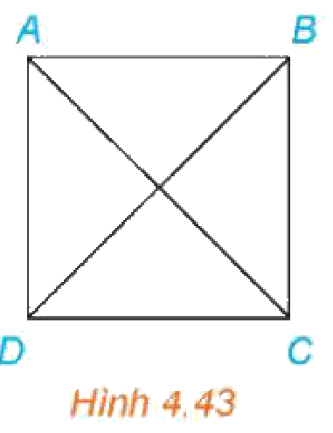
VÍ DỤ 2 (SGK TR.67)
HÌNH THÀNH KIẾN THỨC
Cho hình vuông $ABCD$ có cạnh bằng $a$. Tính các tích vô hướng sau: $\vec{AB}$$·$$\vec{AD}$, $\vec{AB}$$·$$\vec{AC}$, $\vec{AB}$$·$$\vec{BD}$.
Vì $\left(\vec{AB} , \vec{AD}\right)$ = ${90}^{∘}$ nên $\vec{AB}$$·$$\vec{AD}$ = 0. Hình vuông cạnh $a$ có đường chéo bằng $a\sqrt{2}$.
$\left(\vec{AB} , \vec{AC}\right)$ = ${45}^{∘}$: $\vec{AB}$$·$$\vec{AC}$ = $AB·AC·cos {45}^{∘}=a·a\sqrt{2}·\frac{\sqrt{2}}{2}=a^{2}$.
$\left(\vec{AB} , \vec{BD}\right)$ = ${135}^{∘}$: $\vec{AB}$$·$$\vec{BD}$ = $a·a\sqrt{2}·\left(−\frac{\sqrt{2}}{2}\right)=−a^{2}$.
Bài 11. Tích vô hướng của hai vectơ – Toán 10 11
Notes:
4'. GV trình bày (click 1–3). Nhấn mạnh: góc giữa AB và BD phải dời về chung gốc → 135°.

Slide 12
LUYỆN TẬP 2 (SGK TR.67)
LUYỆN TẬP
Cho tam giác $ABC$ có $BC=a, CA=b, AB=c$. Hãy tính $\vec{AB}$$·$$\vec{AC}$ theo $a, b, c$.
Theo định lí côsin: $cos A=\frac{b^{2}+c^{2}−a^{2}}{2bc}$.
$\vec{AB}$$·$$\vec{AC}$ = $c·b·cos A=bc·\frac{b^{2}+c^{2}−a^{2}}{2bc}=\frac{b^{2}+c^{2}−a^{2}}{2}$.
Bài 11. Tích vô hướng của hai vectơ – Toán 10 12
Notes:
4'. HS làm cặp; gợi ý: nhớ lại định lí côsin (Bài 6). Click 1, 2. Kết quả dùng lại ở HĐ3 (Tiết 2).

Slide 13
TRÒ CHƠI: ĐÚNG HAY SAI?
TRÒ CHƠI
📋 Cả lớp giơ thẻ Đ/S trong 15 giây mỗi câu.
Cho hình vuông $ABCD$ cạnh $a$ (Hình 4.43).
1. $\left(\vec{AB} , \vec{DC}\right)$ = $0^{∘}$
ĐÚNG (cùng hướng)
2. $\left(\vec{AB} , \vec{CD}\right)$ = $0^{∘}$
SAI (180°)
3. $\vec{AB}$$·$$\vec{AC}$ > 0
ĐÚNG (góc 45°)
4. $\vec{AB}$$·$$\vec{BC}$ = $a^{2}$
SAI (= 0)
Bài 11. Tích vô hướng của hai vectơ – Toán 10 13
Notes:
4'. Click 1–4 lật đáp án. Đáp án đã kiểm tra bằng Python.

Slide 14

GEOGEBRA – GÓC VÀ TÍCH VÔ HƯỚNG
GEOGEBRA
Kéo điểm $A$, $B$: $\vec{u}$ = $\vec{OA}$, $\vec{v}$ = $\vec{OB}$.
Quan sát số đo góc $\left(\vec{u} , \vec{v}\right)$ và giá trị $\vec{u}·\vec{v}$.
Góc nhọn: $\vec{u}·\vec{v}$ > 0; góc vuông: $\vec{u}·\vec{v}$ = 0; góc tù: $\vec{u}·\vec{v}$ < 0.
▶ MỞ GEOGEBRA
Quét QR mở trên điện thoại. Kéo điểm để thay đổi hình.
Bài 11. Tích vô hướng của hai vectơ – Toán 10 14
Notes:
3'. Lệnh: u=Vector(O,A), w=Vector(O,B), tichVoHuong=u*w. HS dự đoán dấu trước khi kéo.

Slide 15
TỔNG KẾT TIẾT 1
TỔNG KẾT
Góc giữa hai vectơ: đưa về chung điểm đầu, nhận giá trị từ $0^{∘}$ đến ${180}^{∘}$.
$\vec{u}·\vec{v}=|\vec{u}|·|\vec{v}|·cos(\vec{u}, \vec{v})$ – là một số; $\vec{u}⟂\vec{v}⇔\vec{u}·\vec{v}=0$; ${\vec{u}}^{2}=|\vec{u}|^{2}$.
Nhiệm vụ về nhà:
Ôn khung kiến thức; xem lại Ví dụ 2, Luyện tập 2.
Đọc trước mục 3 (SGK tr.68 – 69); ôn toạ độ vectơ (Bài 10).
Bài 11. Tích vô hướng của hai vectơ – Toán 10 15
Notes:
3'.

Slide 16
TIẾT 2 (T36)
Biểu thức toạ độ và tính chất của tích vô hướng
Mục tiêu tiết học:
• Tính tích vô hướng, góc giữa hai vectơ theo toạ độ.
• Vận dụng tính chất của tích vô hướng: chứng minh vuông góc, tìm trực tâm, giải tam giác.
GV Trương Tử Trang – THPT Vĩnh Thạnh 16
Notes:
Tiết 2 (45'): Ai nhanh hơn 4' – HĐ2, HĐ3, khung, Nhận xét 9' – Ví dụ 3, LT3: 5' – HĐ4, tính chất, Chú ý 6' – Ví dụ 4: 8' – LT4, GeoGebra 10' – Tổng kết 3'.

Slide 17
KHỞI ĐỘNG: AI NHANH HƠN?
TRÒ CHƠI
📋 Từng cặp ghi đáp số lên bảng con. Mỗi câu 20 giây.
Cho $|\vec{a}|=2, |\vec{b}|=3$. Tính $\vec{a}·\vec{b}$ khi:
1. $(\vec{a}, \vec{b})=0^{∘}$
$6$
2. $(\vec{a}, \vec{b})={90}^{∘}$
$0$
3. $(\vec{a}, \vec{b})={180}^{∘}$
$−6$
4. ${\vec{a}}^{2}$ = ?
$4$
Bài 11. Tích vô hướng của hai vectơ – Toán 10 17
Notes:
4'. Ôn định nghĩa Tiết 1; câu 1, 3 dẫn vào HĐ2. Click 1–4.

Slide 18
3. BIỂU THỨC TOẠ ĐỘ CỦA TÍCH VÔ HƯỚNG
HÌNH THÀNH KIẾN THỨC
HĐ2. Cho hai vectơ cùng phương $\vec{u}=(x; y)$ và $\vec{v}=(kx; ky)$. Hãy kiểm tra công thức $\vec{u}·\vec{v}=k(x^{2}+y^{2})$ theo từng trường hợp sau: a) $\vec{u}=\vec{0}$; b) $\vec{u}≠\vec{0}$ và $k≥0$; c) $\vec{u}≠\vec{0}$ và $k<0$.
a) $x=y=0$: hai vế đều bằng 0.
b) $(\vec{u}, \vec{v})=0^{∘}$, $\left|\vec{v}|=k|\vec{u}\right|$: $\vec{u}·\vec{v}=|\vec{u}|·k|\vec{u}|=k(x^{2}+y^{2})$.
c) $(\vec{u}, \vec{v})={180}^{∘}$, $\left|\vec{v}|=−k|\vec{u}\right|$: $\vec{u}·\vec{v}=|\vec{u}|·(−k)|\vec{u}|·(−1)=k(x^{2}+y^{2})$.
Bài 11. Tích vô hướng của hai vectơ – Toán 10 18
Notes:
HĐ2 (SGK tr.68) – 3', nhóm lẻ. Click 1–3. Gợi ý SGV: tính góc, độ dài rồi dùng định nghĩa.

Slide 19
HĐ3 (SGK TR.68) – CÔNG THỨC TOẠ ĐỘ
HÌNH THÀNH KIẾN THỨC
HĐ3. Cho hai vectơ không cùng phương $\vec{u}=(x; y)$ và $\vec{v}=(x^{′}; y^{′})$. a) Xác định toạ độ của các điểm $A$ và $B$ sao cho $\vec{OA}$ = $\vec{u}$, $\vec{OB}$ = $\vec{v}$. b) Tính $AB^{2}, OA^{2}, OB^{2}$ theo toạ độ của $A$ và $B$. c) Tính $\vec{OA}$$·$$\vec{OB}$ theo toạ độ của $A, B$.
a) $A(x; y)$, $B(x^{′}; y^{′})$. b) $AB^{2}=(x^{′}−x)^{2}+(y^{′}−y)^{2}$, $OA^{2}=x^{2}+y^{2}$, $OB^{2}=x^{′2}+y^{′2}$.
c) $\vec{OA}$$·$$\vec{OB}$ = $\frac{OA^{2}+OB^{2}−AB^{2}}{2}=xx^{′}+yy^{′}$.
Tích vô hướng của hai vectơ $\vec{u}=(x; y)$ và $\vec{v}=(x^{′}; y^{′})$ được tính theo công thức: $\vec{u}·\vec{v}=xx^{′}+yy^{′}$.
Bài 11. Tích vô hướng của hai vectơ – Toán 10 19
Notes:
3', nhóm chẵn. Click 1–3. Dùng kết quả Luyện tập 2. Chốt khung (click 4).

Slide 20
NHẬN XÉT (SGK TR.68)
HÌNH THÀNH KIẾN THỨC
Hai vectơ $\vec{u}$ và $\vec{v}$ vuông góc với nhau khi và chỉ khi $xx^{′}+yy^{′}=0$.
Bình phương vô hướng của $\vec{u}(x; y)$ là ${\vec{u}}^{2}=x^{2}+y^{2}$.
Nếu $\vec{u}≠\vec{0}$ và $\vec{v}≠\vec{0}$ thì $cos(\vec{u}, \vec{v})=\frac{\vec{u}·\vec{v}}{\left|\vec{u}|·|\vec{v}\right|}=\frac{xx^{′}+yy^{′}}{\sqrt{x^{2}+y^{2}}·\sqrt{x^{′2}+y^{′2}}}$.
Bài 11. Tích vô hướng của hai vectơ – Toán 10 20
Notes:
3'. GV giảng giải; HS chép ba hệ quả.

Slide 21
VÍ DỤ 3 – LUYỆN TẬP 3 (SGK TR.68)
HÌNH THÀNH KIẾN THỨC
Ví dụ 3. Tính tích vô hướng của các cặp vectơ: a) $\vec{u}=(2; −3)$ và $\vec{v}=(5; 3)$; b) Hai vectơ đơn vị $\vec{i}$ và $\vec{j}$ của các trục $Ox, Oy$.
a) $\vec{u}·\vec{v}=2·5+(−3)·3=10−9=1$. b) $\vec{i}=(1; 0)$, $\vec{j}=(0; 1)$ nên $\vec{i}·\vec{j}=1·0+0·1=0$.
Luyện tập 3. Tính tích vô hướng và góc giữa hai vectơ $\vec{u}=(0; −5)$, $\vec{v}=(\sqrt{3}; 1)$.
$\vec{u}·\vec{v}=0·\sqrt{3}+(−5)·1=−5$; $|\vec{u}|=5$, $|\vec{v}|=2$.
$cos(\vec{u}, \vec{v})=\frac{−5}{5·2}=−\frac{1}{2}$ nên $(\vec{u}, \vec{v})={120}^{∘}$.
Bài 11. Tích vô hướng của hai vectơ – Toán 10 21
Notes:
Ví dụ 3: click 1. Luyện tập 3: HS bấm máy 3' (click 2, 3). SGV tr.129: u.v = −5.

Slide 22
TÍNH CHẤT CỦA TÍCH VÔ HƯỚNG
HÌNH THÀNH KIẾN THỨC
HĐ4. Cho $\vec{u}=(x_{1}; y_{1})$, $\vec{v}=(x_{2}; y_{2})$, $\vec{w}=(x_{3}; y_{3})$. a) Tính $\vec{u}·(\vec{v}+\vec{w})$, $\vec{u}·\vec{v}+\vec{u}·\vec{w}$ theo toạ độ. b) So sánh hai kết quả đó. c) So sánh $\vec{u}·\vec{v}$ và $\vec{v}·\vec{u}$.
a), b) Cả hai đều bằng $x_{1}x_{2}+y_{1}y_{2}+x_{1}x_{3}+y_{1}y_{3}$ – bằng nhau.
c) $\vec{u}·\vec{v}=\vec{v}·\vec{u}=x_{1}x_{2}+y_{1}y_{2}$.
Với ba vectơ $\vec{u}, \vec{v}, \vec{w}$ bất kì và mọi số thực $k$, ta có:
$\vec{u}·\vec{v}=\vec{v}·\vec{u}$ (tính chất giao hoán);
$\vec{u}·(\vec{v}+\vec{w})=\vec{u}·\vec{v}+\vec{u}·\vec{w}$ (tính chất phân phối đối với phép cộng);
$\left(k\vec{u})·\vec{v}=k(\vec{u}·\vec{v})=\vec{u}·(k\vec{v}\right)$.
Bài 11. Tích vô hướng của hai vectơ – Toán 10 22
Notes:
HĐ4 (SGK tr.68) – 3', cả lớp. Click 1, 2. Chốt khung tính chất (click 3).

Slide 23
CHÚ Ý – HẰNG ĐẲNG THỨC VECTƠ
HÌNH THÀNH KIẾN THỨC
$\vec{u}·(\vec{v}−\vec{w})=\vec{u}·\vec{v}−\vec{u}·\vec{w}$ (tính chất phân phối đối với phép trừ);
$\left(\vec{u}+\vec{v})^{2}={\vec{u}}^{2}+2\vec{u}·\vec{v}+{\vec{v}}^{2}\right.$; $\left(\vec{u}−\vec{v})^{2}={\vec{u}}^{2}−2\vec{u}·\vec{v}+{\vec{v}}^{2}\right.$;
$(\vec{u}+\vec{v})·(\vec{u}−\vec{v})={\vec{u}}^{2}−{\vec{v}}^{2}$.
⚠ Tích vô hướng là một số: $(\vec{a}·\vec{b})\vec{c}$ là một vectơ cùng phương với $\vec{c}$, nói chung khác $\vec{a}(\vec{b}·\vec{c})$.
Bài 11. Tích vô hướng của hai vectơ – Toán 10 23
Notes:
2'. Từ các tính chất trên chứng minh được (SGK tr.69). Sai lầm: (a.b)c = a(b.c) – SAI (vế trái cùng phương c).

Slide 24
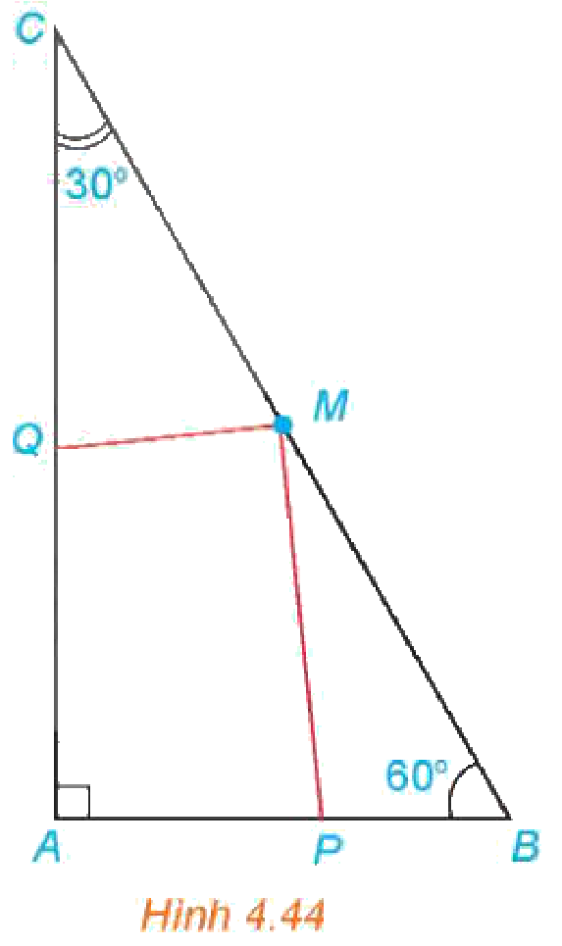
VÍ DỤ 4 (SGK TR.69)
HÌNH THÀNH KIẾN THỨC
Cho tam giác $ABC$ vuông tại $A$ có $\hat{B}={60}^{∘}$. Gọi $M$ là trung điểm của cạnh $BC$. Trên các cạnh $AB, AC$ lần lượt lấy các điểm $P, Q$. Chứng minh rằng $\hat{PMQ}={90}^{∘}$ khi và chỉ khi $BP+\sqrt{3}CQ=BC$.
Đặt $MB=MC=a$. $\hat{PMQ}={90}^{∘}⇔$ $\vec{MP}$$·$$\vec{MQ}$ = 0 $⇔$ $\left(\vec{MB} + \vec{BP}\right)·\left(\vec{MC} + \vec{CQ}\right)=0$
$⇔\vec{MB}·\vec{MC}+\vec{MB}·\vec{CQ}+\vec{BP}·\vec{MC}+\vec{BP}·\vec{CQ}=0$. (1)
Bài 11. Tích vô hướng của hai vectơ – Toán 10 24
Notes:
8'. GV hướng dẫn: chèn điểm B, C vào MP, MQ (click 1, 2). SGV: không có công cụ vectơ thì bài này khó.

Slide 25
VÍ DỤ 4 (TIẾP)
HÌNH THÀNH KIẾN THỨC
Mặt khác, $\vec{MB}·\vec{MC}=a·a·cos {180}^{∘}=−a^{2}$; $\vec{MB}·\vec{CQ}=a·CQ·cos {30}^{∘}=\frac{\sqrt{3}}{2}a·CQ$;
$\vec{BP}·\vec{MC}=BP·a·cos {60}^{∘}=\frac{1}{2}a·BP$; $\vec{BP}·\vec{CQ}=BP·CQ·cos {90}^{∘}=0$.
Do đó (1) $⇔−a^{2}+\frac{\sqrt{3}}{2}a·CQ+\frac{1}{2}a·BP=0⇔\sqrt{3}CQ+BP=2a⇔\sqrt{3}CQ+BP=BC$. Ta có điều phải chứng minh.
Bài 11. Tích vô hướng của hai vectơ – Toán 10 25
Notes:
Click 1, 2. Mỗi tích: đọc góc giữa hai vectơ trên Hình 4.44.

Slide 26
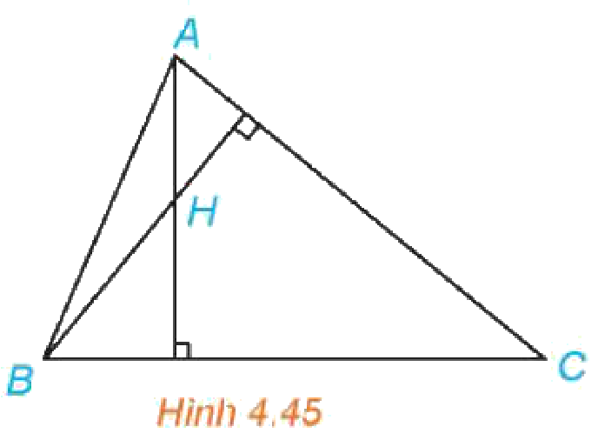
LUYỆN TẬP 4 (SGK TR.70)
LUYỆN TẬP
Cho tam giác $ABC$ với $A(−1; 2)$, $B(8; −1)$, $C(8; 8)$. Gọi $H$ là trực tâm của tam giác. a) Chứng minh rằng $\vec{AH}$$·$$\vec{BC}$ = 0 và $\vec{BH}$$·$$\vec{CA}$ = 0. b) Tìm toạ độ của $H$. c) Giải tam giác $ABC$.
a) $AH⟂BC$, $BH⟂CA$ (tính chất trực tâm) nên các tích vô hướng bằng 0.
b) $H(x; y)$: $\vec{BC}$ = $\left(0; 9\right)$ ⇒ $9(y−2)=0$, $y=2$; $\vec{CA}$ = $\left(−9; −6\right)$, $\vec{BH}$ = $\left(x−8; 3\right)$ ⇒ $−9(x−8)−18=0$, $x=6$. Vậy $H(6; 2)$.
c) $AB=3\sqrt{10}≈9,49$; $BC=9$; $CA=3\sqrt{13}≈10,82$; $\hat{A}≈52,{13}^{∘}$, $\hat{B}≈71,{57}^{∘}$, $\hat{C}≈56,{31}^{∘}$.
Bài 11. Tích vô hướng của hai vectơ – Toán 10 26
Notes:
Nhóm 4 HS – 7'. Click 1–3. Đáp số đã kiểm tra bằng Python: H(6; 2); A ≈ 52,13°, B ≈ 71,57°, C ≈ 56,31°.

Slide 27

GEOGEBRA – TRỰC TÂM TAM GIÁC
GEOGEBRA
Tam giác $A(−1; 2)$, $B(8; −1)$, $C(8; 8)$; $H$ là trực tâm (đỏ).
Đọc toạ độ $H$ và hai tích $\vec{AH}$$·$$\vec{BC}$, $\vec{BH}$$·$$\vec{CA}$.
Kéo các đỉnh: hai tích vô hướng luôn bằng 0.
▶ MỞ GEOGEBRA
Quét QR mở trên điện thoại. Kéo điểm để thay đổi hình.
Bài 11. Tích vô hướng của hai vectơ – Toán 10 27
Notes:
3'. Lệnh: H=TriangleCenter(A,B,C,4), tich1=Vector(A,H)*Vector(B,C). Nhóm đối chiếu kết quả Luyện tập 4b.

Slide 28
TỔNG KẾT TIẾT 2
TỔNG KẾT
$\vec{u}·\vec{v}=xx^{′}+yy^{′}$; $\vec{u}⟂\vec{v}⇔xx^{′}+yy^{′}=0$; $cos(\vec{u}, \vec{v})=\frac{xx^{′}+yy^{′}}{\sqrt{x^{2}+y^{2}}·\sqrt{x^{′2}+y^{′2}}}$.
Tính chất giao hoán, phân phối; $\left(\vec{u}±\vec{v})^{2}={\vec{u}}^{2}±2\vec{u}·\vec{v}+{\vec{v}}^{2}\right.$.
Nhiệm vụ về nhà:
Làm Bài tập 4.21, 4.22, 4.23 (SGK tr.70).
Tiết sau luyện tập: mang máy tính cầm tay, bảng con.
Bài 11. Tích vô hướng của hai vectơ – Toán 10 28
Notes:
3'.

Slide 29
TIẾT 3 (T37)
Luyện tập
Mục tiêu tiết học:
• Tính góc, tích vô hướng; tìm điểm, trực tâm, giải tam giác (Bài tập 4.21 – 4.26).
• Liên hệ tích vô hướng với công trong Vật lí; củng cố theo cấu trúc đề thi mới.
GV Trương Tử Trang – THPT Vĩnh Thạnh 29
Notes:
Tiết 3 (45'): Bài tập 4.21 – 4.24 (15') – Vận dụng SGK 5' – 4.25, 4.26 hướng dẫn 3' – Trạm kiểm chứng AI 3' – Rung chuông vàng 15' – Củng cố online, giao việc 4'.

Slide 30
BÀI TẬP 4.21 – 4.22 (SGK TR.70)
LUYỆN TẬP
4.21. Tính góc giữa hai vectơ $\vec{a}$ và $\vec{b}$: a) $\vec{a}=(−3; 1)$, $\vec{b}=(2; 6)$; b) $\vec{a}=(3; 1)$, $\vec{b}=(2; 4)$; c) $\vec{a}=(−\sqrt{2}; 1)$, $\vec{b}=(2; −\sqrt{2})$.
4.21. a) $\vec{a}·\vec{b}=0$ ⇒ ${90}^{∘}$. b) $cos =\frac{10}{\sqrt{10}·\sqrt{20}}=\frac{1}{\sqrt{2}}$ ⇒ ${45}^{∘}$. c) $cos =\frac{−3\sqrt{2}}{\sqrt{3}·\sqrt{6}}=−1$ ⇒ ${180}^{∘}$ (hay $\vec{b}=−\sqrt{2}\vec{a}$).
4.22. Tìm điều kiện của $\vec{u}, \vec{v}$ để: a) $\vec{u}·\vec{v}=|\vec{u}|·|\vec{v}|$; b) $\vec{u}·\vec{v}=−|\vec{u}|·|\vec{v}|$.
4.22. a) $(\vec{u}, \vec{v})=0^{∘}$: $\vec{u}, \vec{v}$ cùng hướng. b) $(\vec{u}, \vec{v})={180}^{∘}$: $\vec{u}, \vec{v}$ ngược hướng.
Bài 11. Tích vô hướng của hai vectơ – Toán 10 30
Notes:
Chữa bài: gọi HS trình bày, click hiện đáp án (đối chiếu SGV tr.131 – 132; đã kiểm tra bằng Python). Mức 1: 4.21; Mức 2: 4.22, 4.23; Mức 3: 4.24.

Slide 31
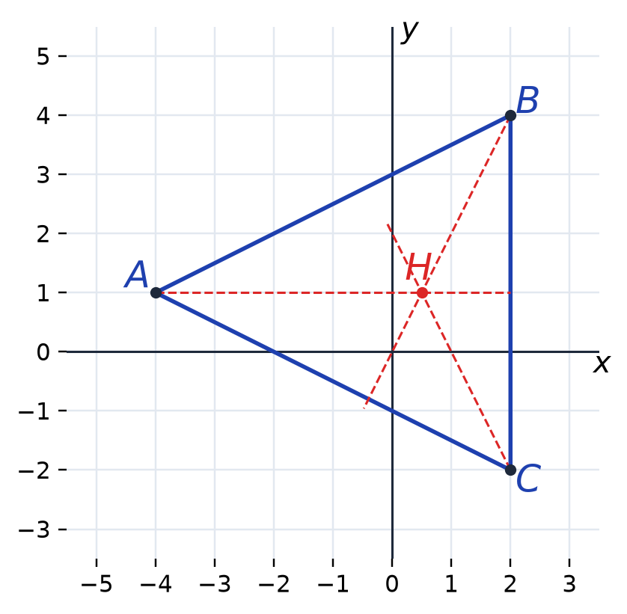
BÀI TẬP 4.23 – 4.24 (SGK TR.70)
LUYỆN TẬP
4.23. Cho hai điểm $A(1; 2)$, $B(−4; 3)$. Gọi $M(t; 0)$ là một điểm thuộc trục hoành. a) Tính $\vec{AM}$$·$$\vec{BM}$ theo $t$. b) Tìm $t$ để $\hat{AMB}={90}^{∘}$.
4.23. a) $\vec{AM}$ = $\left(t−1; −2\right)$, $\vec{BM}$ = $\left(t + 4; −3\right)$ ⇒ $\vec{AM}$$·$$\vec{BM}$ = $t^{2}+3t+2$. b) $t^{2}+3t+2=0⇔t=−1$ hoặc $t=−2$.
4.24. Cho ba điểm không thẳng hàng $A(−4; 1)$, $B(2; 4)$, $C(2; −2)$. a) Giải tam giác $ABC$. b) Tìm toạ độ trực tâm $H$ của tam giác $ABC$.
4.24. a) $AB=AC=3\sqrt{5}$, $BC=6$; $cos A=\frac{3}{5}$, $\hat{A}≈{53}^{∘}7^{′}{48}^{″}$, $\hat{B}=\hat{C}≈{63}^{∘}{26}^{′}6^{″}$. b) $\vec{AH}$$·$$\vec{CB}$ = 0, $\vec{BH}$$·$$\vec{AC}$ = 0 ⇒ $H\left(\frac{1}{2}; 1\right)$.
Bài 11. Tích vô hướng của hai vectơ – Toán 10 31
Notes:
Chữa bài: gọi HS trình bày, click hiện đáp án (đối chiếu SGV tr.131 – 132; đã kiểm tra bằng Python). Mức 1: 4.21; Mức 2: 4.22, 4.23; Mức 3: 4.24.

Slide 32
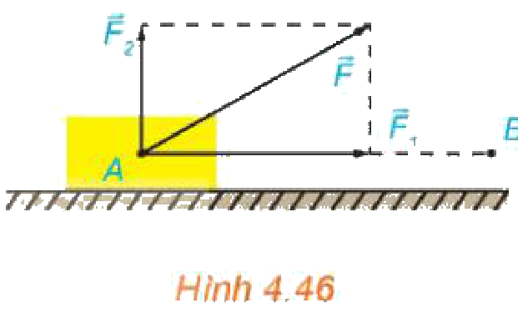
VẬN DỤNG – CÔNG CỦA LỰC (SGK TR.70)
VẬN DỤNG
Một lực $\vec{F}$ không đổi tác động vào một vật và điểm đặt của lực chuyển động thẳng từ $A$ đến $B$. Lực $\vec{F}$ được phân tích thành hai lực thành phần $\vec{F_{1}}$ và $\vec{F_{2}}$ ($\vec{F}=\vec{F_{1}}+\vec{F_{2}}$). a) Dựa vào tính chất của tích vô hướng, hãy giải thích vì sao công sinh bởi lực $\vec{F}$ bằng tổng các công sinh bởi $\vec{F_{1}}$ và $\vec{F_{2}}$. b) Giả sử $\vec{F_{1}}, \vec{F_{2}}$ tương ứng cùng phương, vuông góc với phương chuyển động. Tìm mối quan hệ giữa các công sinh bởi lực $\vec{F}$ và lực $\vec{F_{1}}$.
a) $\vec{F}·\vec{AB}=(\vec{F_{1}}+\vec{F_{2}})·\vec{AB}=\vec{F_{1}}·\vec{AB}+\vec{F_{2}}·\vec{AB}$ (tính chất phân phối).
b) $\vec{F_{2}}⟂\vec{AB}$ nên $\vec{F_{2}}·\vec{AB}=0$ ⇒ $\vec{F}·\vec{AB}=\vec{F_{1}}·\vec{AB}$: công của $\vec{F}$ bằng công của $\vec{F_{1}}$.
Bài 11. Tích vô hướng của hai vectơ – Toán 10 32
Notes:
5'. Thảo luận cặp. Click 1, 2 (SGV tr.130). Liên hệ: kéo xe rùa chở cà phê – thành phần lực thẳng đứng không sinh công.

Slide 33
BÀI TẬP 4.25 – 4.26 (SGK TR.70) – HS KHÁ, GIỎI
VẬN DỤNG
4.25. Chứng minh rằng với mọi tam giác $ABC$, $S_{ABC}=\frac{1}{2}\sqrt{{\vec{AB}}^{2}·{\vec{AC}}^{2}−{\left(\vec{AB} · \vec{AC}\right)}^{2}}$.
Gợi ý: ${\vec{AB}}^{2}·{\vec{AC}}^{2}−(\vec{AB}·\vec{AC})^{2}=AB^{2}·AC^{2}(1−\cos^{2}A)=AB^{2}·AC^{2}\sin^{2}A$ ⇒ căn bậc hai bằng $2S_{ABC}$.
4.26. Cho tam giác $ABC$ có trọng tâm $G$. Chứng minh rằng với mọi điểm $M$, $MA^{2}+MB^{2}+MC^{2}=3MG^{2}+GA^{2}+GB^{2}+GC^{2}$.
Gợi ý: $MA^{2}=(\vec{MG}+\vec{GA})^{2}=MG^{2}+GA^{2}+2\vec{MG}·\vec{GA}$; cộng ba đẳng thức, dùng $\vec{GA}+\vec{GB}+\vec{GC}=\vec{0}$.
Bài 11. Tích vô hướng của hai vectơ – Toán 10 33
Notes:
3'. GV gợi ý hướng chứng minh (click 1, 2); HS hoàn thiện ở nhà (SGV tr.132).

Slide 34
TRẠM KIỂM CHỨNG AI
LUYỆN TẬP
Lời giải AI số 1. Tam giác đều $ABC$: "Góc giữa $\vec{AB}$ và $\vec{BC}$ là góc $\hat{ABC}={60}^{∘}$." – Đúng hay sai?
Sai. Hai vectơ không chung điểm đầu; phải vẽ $\vec{BD}$ = $\vec{AB}$ rồi lấy góc $\hat{DBC}={120}^{∘}$.
Lời giải AI số 2. "$\vec{u}=(2; −3)$, $\vec{v}=(5; 3)$ thì $\vec{u}·\vec{v}=(10; −9)$." – Đúng hay sai?
Sai. Tích vô hướng là một số, không phải vectơ: $\vec{u}·\vec{v}=10+(−9)=1$.
Bài 11. Tích vô hướng của hai vectơ – Toán 10 34
Notes:
3'. Nhóm lẻ: lời giải số 1, nhóm chẵn: số 2 (Phiếu học tập số 2 – KHBD). Click 1, 2. NLa, NLc: kiểm chứng kết quả AI.

Slide 35
TRÒ CHƠI: RUNG CHUÔNG VÀNG
TRÒ CHƠI
🔔 Luật chơi
Mỗi bạn một bảng con – viết đáp án khi hết giờ.
Câu nhiều lựa chọn: ghi A, B, C hoặc D (30 giây).
Câu Đúng/Sai: ghi Đ hoặc S cho từng ý (60 giây).
Câu trả lời ngắn, thực tế: ghi một số (60 giây).
Sai: rời sàn thi. Bạn trụ lại cuối cùng rung chuông vàng!
Bài 11. Tích vô hướng của hai vectơ – Toán 10 35
Notes:
Mỗi HS một bảng con. Mỗi câu 30 giây (Đ/S, trả lời ngắn, thực tế: 60 giây). Sai rời sàn thi; có thể 'cứu trợ' 1 lần. Cấu trúc 8 câu theo đề thi từ 2025: nhiều lựa chọn, Đúng/Sai, trả lời ngắn, thực tế. Đáp án đã kiểm tra bằng Python.

Slide 36
RUNG CHUÔNG VÀNG – CÂU 1 (BIẾT)
TRÒ CHƠI
Cho $\vec{u}=(2; −1)$, $\vec{v}=(3; 4)$. Tích vô hướng $\vec{u}·\vec{v}$ bằng
A. $2$
B. $10$
C. $\left(6; −4\right)$
D. $−2$
Đáp án A. $\vec{u}·\vec{v}=2·3+(−1)·4=2$.
Bài 11. Tích vô hướng của hai vectơ – Toán 10 36
Notes:
30 giây. Click 1: đáp án. Nhiễu: 6 + 4 (sai dấu); viết thành vectơ; −2 nhầm dấu.

Slide 37
RUNG CHUÔNG VÀNG – CÂU 2 (BIẾT)
TRÒ CHƠI
Cho $|\vec{a}|=3$, $|\vec{b}|=4$ và $(\vec{a}, \vec{b})={60}^{∘}$. Khi đó $\vec{a}·\vec{b}$ bằng
A. $6\sqrt{3}$
B. $12$
C. $6$
D. $−6$
Đáp án C. $\vec{a}·\vec{b}=3·4·cos {60}^{∘}=6$.
Bài 11. Tích vô hướng của hai vectơ – Toán 10 37
Notes:
30 giây. Click 1: đáp án. Nhiễu: dùng sin 60°; quên cos; cos 60° = −1/2.

Slide 38
RUNG CHUÔNG VÀNG – CÂU 3 (HIỂU)
TRÒ CHƠI
Cho tam giác đều $ABC$ cạnh bằng 2. Tích vô hướng $\vec{AB}$$·$$\vec{BC}$ bằng
A. $2$
B. $−2$
C. $2\sqrt{3}$
D. $4$
Đáp án B. $\left(\vec{AB} , \vec{BC}\right)={120}^{∘}$ nên $\vec{AB}$$·$$\vec{BC}$ = $2·2·cos {120}^{∘}=−2$.
Bài 11. Tích vô hướng của hai vectơ – Toán 10 38
Notes:
30 giây. Click 1: đáp án. Nhiễu: lấy góc 60° (sai lầm phổ biến) → 2.

Slide 39
RUNG CHUÔNG VÀNG – CÂU 4 (HIỂU)
TRÒ CHƠI
Cho $\vec{u}=(m; 2)$, $\vec{v}=(3; −6)$. Hai vectơ $\vec{u}, \vec{v}$ vuông góc với nhau khi $m$ bằng
A. $−4$
B. $−1$
C. $1$
D. $4$
Đáp án D. $3m−12=0⇔m=4$.
Bài 11. Tích vô hướng của hai vectơ – Toán 10 39
Notes:
30 giây. Click 1: đáp án. Nhiễu: sai dấu; nhầm điều kiện cùng phương (m = −1).

Slide 40
RUNG CHUÔNG VÀNG – CÂU 5 (ĐÚNG/SAI)
TRÒ CHƠI
Cho $\vec{u}=(3; 4)$, $\vec{v}=(4; −3)$. Xét tính đúng, sai:
a) $\vec{u}·\vec{v}=0$.
ĐÚNG
b) $|\vec{u}|=5$.
ĐÚNG
c) $(\vec{u}, \vec{v})=0^{∘}$.
SAI (bằng 90°)
d) $\left(\vec{u}+\vec{v})^{2}=50\right.$.
ĐÚNG
Bài 11. Tích vô hướng của hai vectơ – Toán 10 40
Notes:
60 giây. Click 1–4. Đáp án đã kiểm tra bằng Python: Đ – Đ – S – Đ.

Slide 41
RUNG CHUÔNG VÀNG – CÂU 6 (TRẢ LỜI NGẮN)
TRÒ CHƠI
Cho $|\vec{a}|=2$, $|\vec{b}|=3$ và $(\vec{a}, \vec{b})={60}^{∘}$. Tính ${\left(\vec{a}+\vec{b}\right)}^{2}$.
Đáp số: 19. $\left(\vec{a}+\vec{b})^{2}={\vec{a}}^{2}+2\vec{a}·\vec{b}+{\vec{b}}^{2}=4+2·3+9=19\right.$.
Bài 11. Tích vô hướng của hai vectơ – Toán 10 41
Notes:
60 giây. Click 1. Sai lầm: (a + b)^2 = a^2 + b^2 = 13.

Slide 42
RUNG CHUÔNG VÀNG – CÂU 7 (TRẢ LỜI NGẮN)
TRÒ CHƠI
Cho $A(1; 2)$, $B(4; −2)$. Tìm $x>0$ để điểm $C(x; 0)$ thoả mãn $\hat{ACB}={90}^{∘}$.
Đáp số: 5. $\vec{CA}$ = $\left(1−x; 2\right)$, $\vec{CB}$ = $\left(4−x; −2\right)$; $\vec{CA}$$·$$\vec{CB}$ = $x^{2}−5x=0$ ⇒ $x=5$ (vì $x>0$).
Bài 11. Tích vô hướng của hai vectơ – Toán 10 42
Notes:
60 giây. Click 1.

Slide 43
RUNG CHUÔNG VÀNG – CÂU 8 (THỰC TẾ)
TRÒ CHƠI
Bạn An kéo xe rùa chở cà phê đi thẳng 20 m trên đường bằng; lực kéo có độ lớn 50 N, hợp với hướng chuyển động một góc ${60}^{∘}$. Công sinh bởi lực kéo bằng bao nhiêu jun?
Đáp số: 500. $A=50·20·cos {60}^{∘}=500$ (J).
Bài 11. Tích vô hướng của hai vectơ – Toán 10 43
Notes:
60 giây. Click 1. Liên hệ vườn cà phê địa phương.

Slide 44

CỦNG CỐ TRỰC TUYẾN – NHIỆM VỤ VỀ NHÀ
TỔNG KẾT
Bài củng cố trực tuyến – quét mã QR hoặc mở đường link:
https://trangtu66.github.io/Taode_thi_online/cc_bai11_t10.html
Nhiệm vụ về nhà:
Hoàn thành Bài tập 4.21 – 4.26.
Nhóm: ước lượng công kéo xe rùa chở cà phê 20 m với góc dây kéo ${30}^{∘}$ và ${60}^{∘}$; nộp Padlet kèm Nhật ký sử dụng AI.
Ôn Bài 7 – Bài 11, làm trước Bài 4.27 – 4.32 (Bài tập cuối chương IV, SGK tr.71).
▶ MỞ BÀI CỦNG CỐ
Bài 11. Tích vô hướng của hai vectơ – Toán 10 44
Notes:
3'. HS quét QR làm bài củng cố online ở nhà. Đáp án chỉ mở khi GV cho phép.

Slide 45
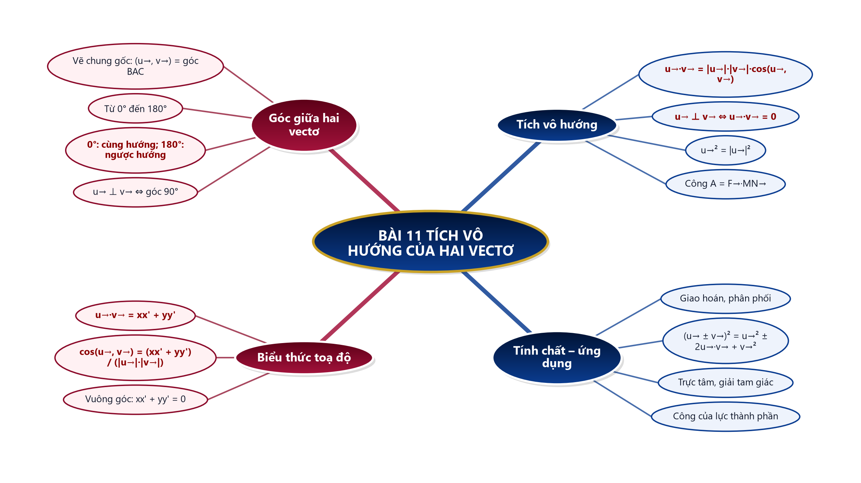
SƠ ĐỒ TƯ DUY – BÀI 11
TỔNG KẾT
Bài 11. Tích vô hướng của hai vectơ – Toán 10 45
Notes:
Củng cố cuối bài.

Slide 46
PHỤ LỤC 1 – SAI LẦM THƯỜNG GẶP
DÀNH CHO GV
Lấy góc giữa hai vectơ không chung gốc: $\left(\vec{AB} , \vec{BC}\right)$ trong tam giác đều là ${120}^{∘}$, không phải ${60}^{∘}$.
Viết tích vô hướng thành vectơ $\left(xx^{′}; yy^{′}\right)$ – sai, tích vô hướng là một số.
Nhầm điều kiện vuông góc $xx^{′}+yy^{′}=0$ với điều kiện cùng phương $xy^{′}−x^{′}y=0$.
Cho rằng $\left(\vec{a}·\vec{b})\vec{c}=\vec{a}(\vec{b}·\vec{c}\right)$ hoặc $\left(\vec{a}+\vec{b})^{2}={\vec{a}}^{2}+{\vec{b}}^{2}\right.$.
Bài 11. Tích vô hướng của hai vectơ – Toán 10 46
Notes:
Slide ẩn – chỉ GV xem khi chuẩn bị.

Slide 47
PHỤ LỤC 2 – PHÂN HOÁ, DỰ PHÒNG
DÀNH CHO GV
HS cần hỗ trợ: thước đo góc, vẽ lại hai vectơ chung gốc; giao Ví dụ 3, Luyện tập 3, Bài 4.21.
HS khá, giỏi: Ví dụ 4, Bài 4.24, 4.25, 4.26; kiểm chứng bằng GeoGebra.
10A7 (khiếm thính): yêu cầu, luật chơi có chữ trên slide; video có phụ đề. 10A4: trả lời tại chỗ bằng bảng con.
Mất điện/mạng: KHBD in, vẽ hình trên bảng; tính bằng máy tính cầm tay thay GeoGebra; bài củng cố in phiếu.
Bài 11. Tích vô hướng của hai vectơ – Toán 10 47
Notes:
Slide ẩn – chỉ GV xem khi chuẩn bị.

